Slide 1
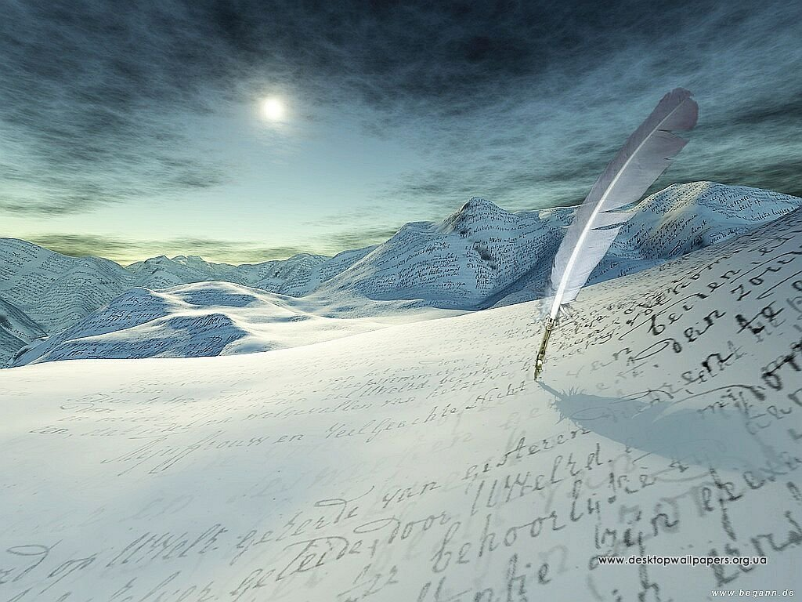
Двадцать третье ноября
Классная работа

Slide 2
Главным героем романа является Пётр Гринёв. Тогда почему роман называется «Капитанская дочка»?

Slide 3
Если бы меня спросили: «Как называется та вещь, где Савельич, и поручик Гринёв, и царица Екатерина Вторая?», - я бы сразу ответила: «Вожатый». В моей «Капитанской дочке» не было капитанской дочки, до того не было, что и сейчас я произношу это название механически, как бы в одно слово, без всякого капитана и без всякой дочки. Говорю: «Капитанская дочка», а думаю: «Пугачёв»…
М.И.Цветаева

Slide 4
Научный исторический труд
«История Пугачёвского бунта»
«Капитанская дочка»
ИЛИ
Художественное произведение, роман

Slide 5
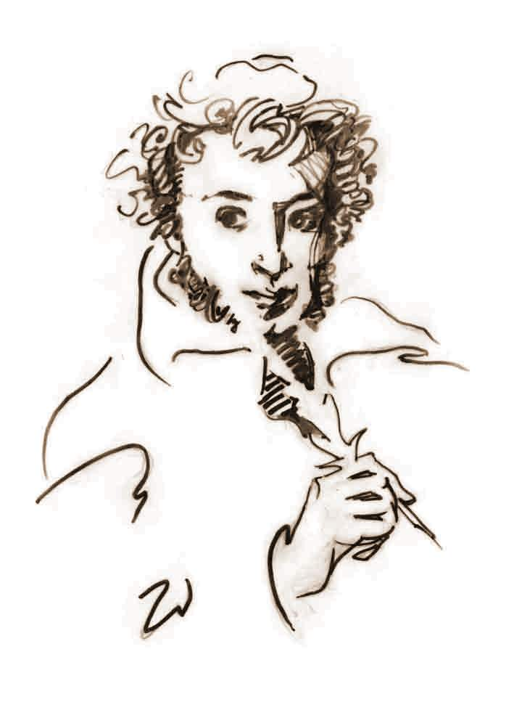

Образ Пугачёва в романе А.С.Пушкина
«Капитанская дочка»
Муниципальное казенное общеобразовательное учреждение
«Подъеланская средняя общеобразовательная школа»

Slide 6
Задачи урока
Рассмотреть образ Пугачёва.
Понять, чем так важен Пугачёв Пушкину и Цветаевой.
Как рассказчик относится к Пугачёву и почему?

Slide 7
«Вожатый»
Дорожный, мужичок, вожатый, бродяга
Хладнокровие, сметливость, тонкость чутья

Slide 8
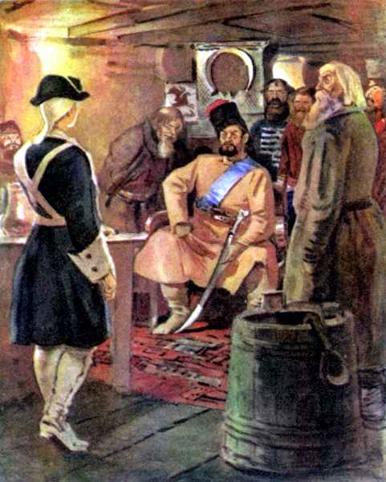

Slide 9
Однажды орёл спрашивал у ворона: скажи, ворон-птица, отчего живёшь ты на белом свете триста лет, а я всего-навсе только тридцать три года? – Оттого, батюшка, отвечал ему ворон, что ты пьёшь живую кровь, а я питаюсь мертвечиной. Орёл подумал: давай попробуем и мы питаться тем же. Хорошо. Полетели орёл да ворон. Вот завидели палую лошадь; спустились и сели. Ворон стал клевать да похваливать. Орёл клюнул раз, клюнул другой, махнул крылом и сказал ворону: нет, брат ворон; чем триста лет питаться падалью, лучше раз напиться живой кровью, а там что Бог даст!

Slide 10
Синквейн
Одно существительное – тема.
Два определения к существительному в первой строчке.
Три глагола.
Фраза-предложение, передающая отношение к теме синквейна.
Синоним к существительному в первой строчке.

Slide 11
Подведём итог

Slide 12
Домашнее задание
Как сложилась бы жизнь Петра Гринёва, если бы не было в его судьбе «благих и сильных потрясений», т.е. пугачёвского восстания? Напишите такую биографию Гринёва.
Попробуйте завершить рассказ о жизни героя, используя детали его биографии из послесловия.

Slide 13

Рефлексия
Оцените свой вклад в урок, в достижение целей урока.
Полезен ли для вас данный урок? Если да, то чем?

Slide 14
Спасибо
за
сотрудничество!

